Slide 1
Webtoon Search
박원영
winter project

Slide 2
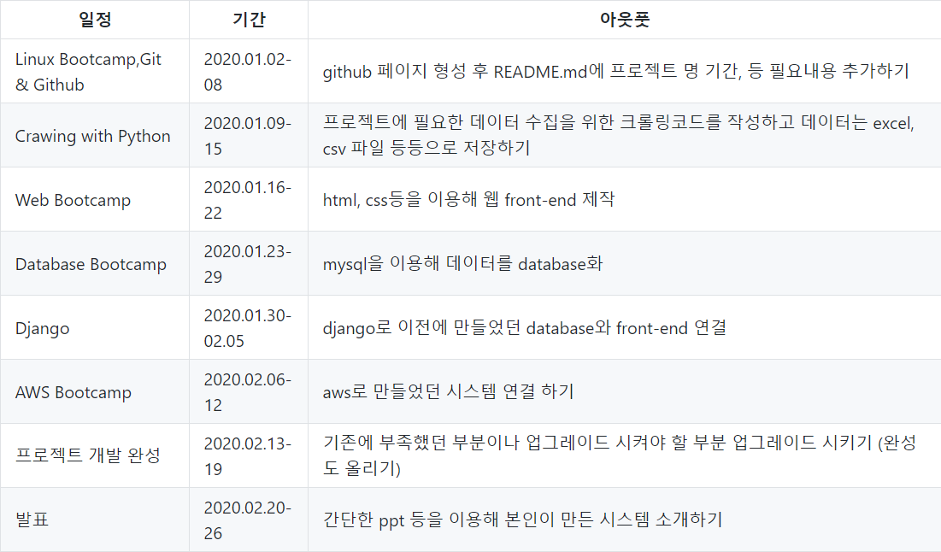
마일스톤

Slide 3
목표
다양한 언어를 기반으로 웹에 있는 정보를 크롤링하고 front-end를 구축하고 mysql을 이용하여 DB를 구축한다.
Django를 이용하여 구축된 front-end와 DB를 연결하는 것을 목표로 한다.

Slide 4
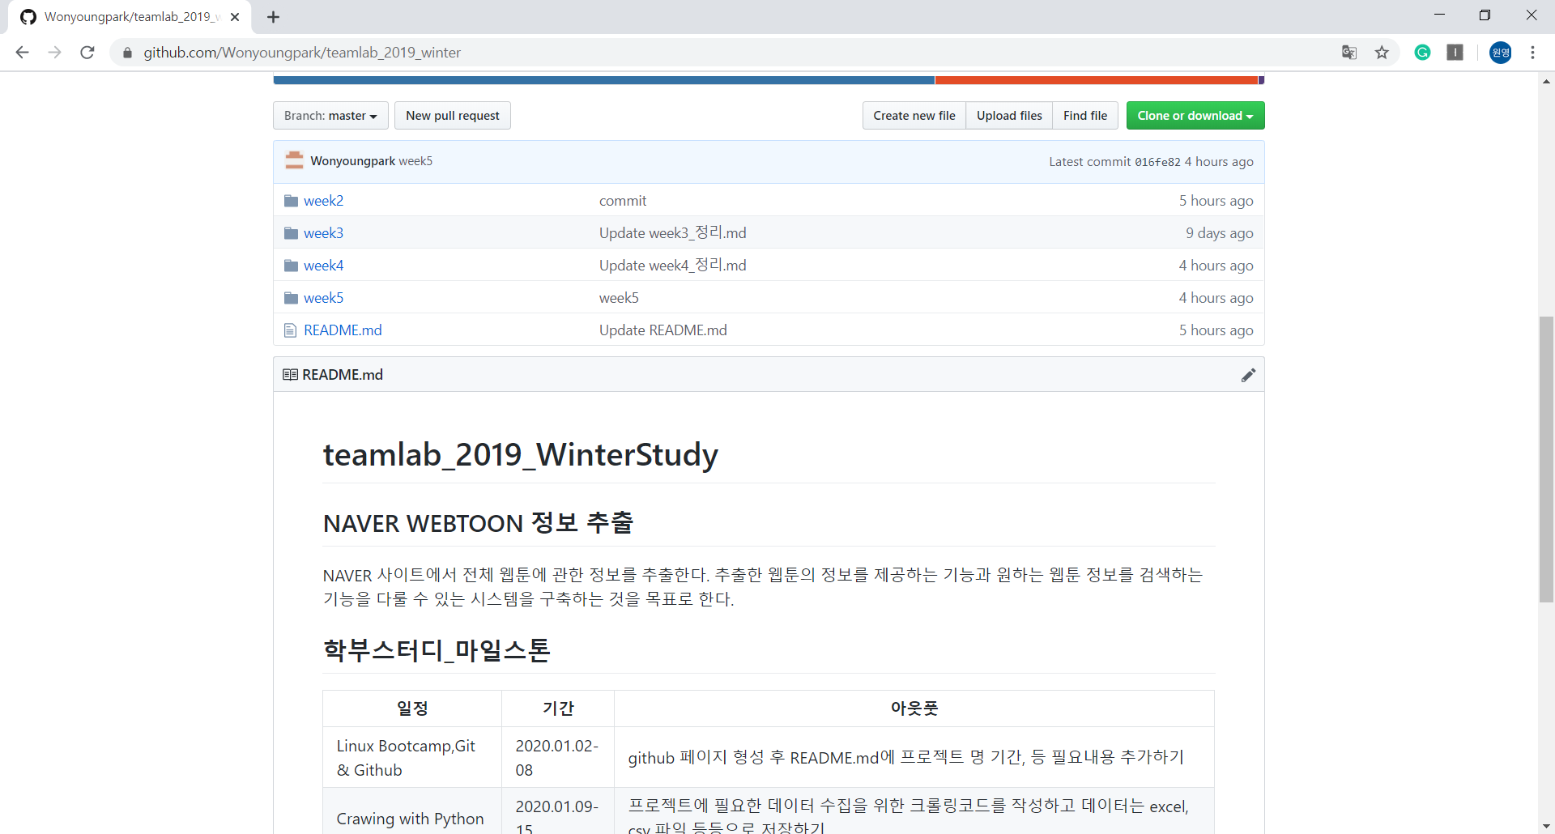
1주차 : Git 페이지 생성

Slide 5
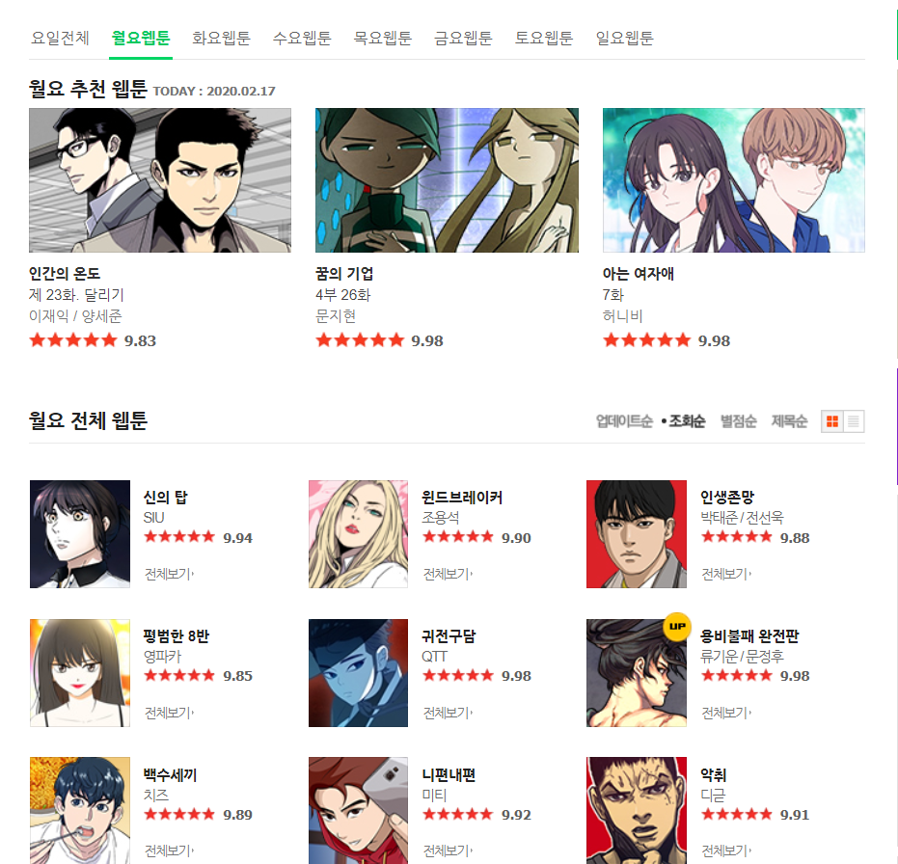
2주차 : 데이터 수집 후 파일 저장(csv)
각 요일 별 웹툰들의 url, 제목, 작가, 평점 등을 수집

Slide 6
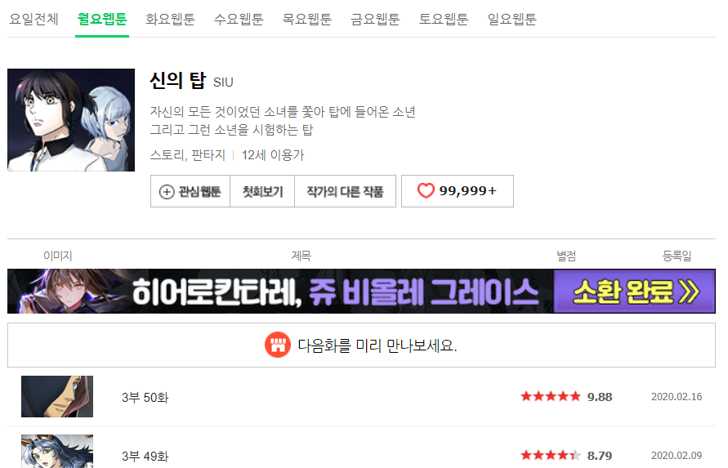
2주차 : 데이터 수집 후 파일 저장(csv)
웹툰의 장르, 이용가능 연령 등을 수집

Slide 7
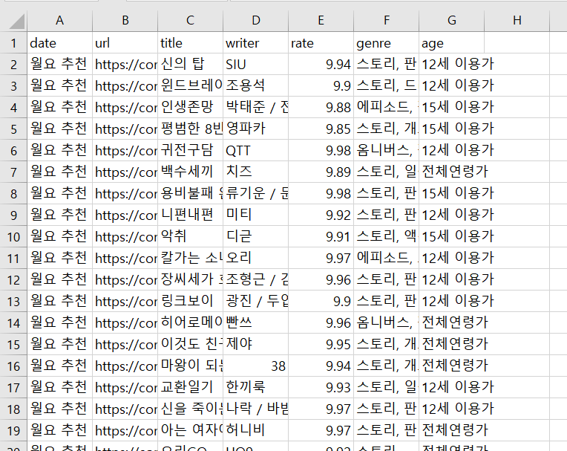
2주차 : 데이터 수집 후 파일 저장(csv)

Slide 8
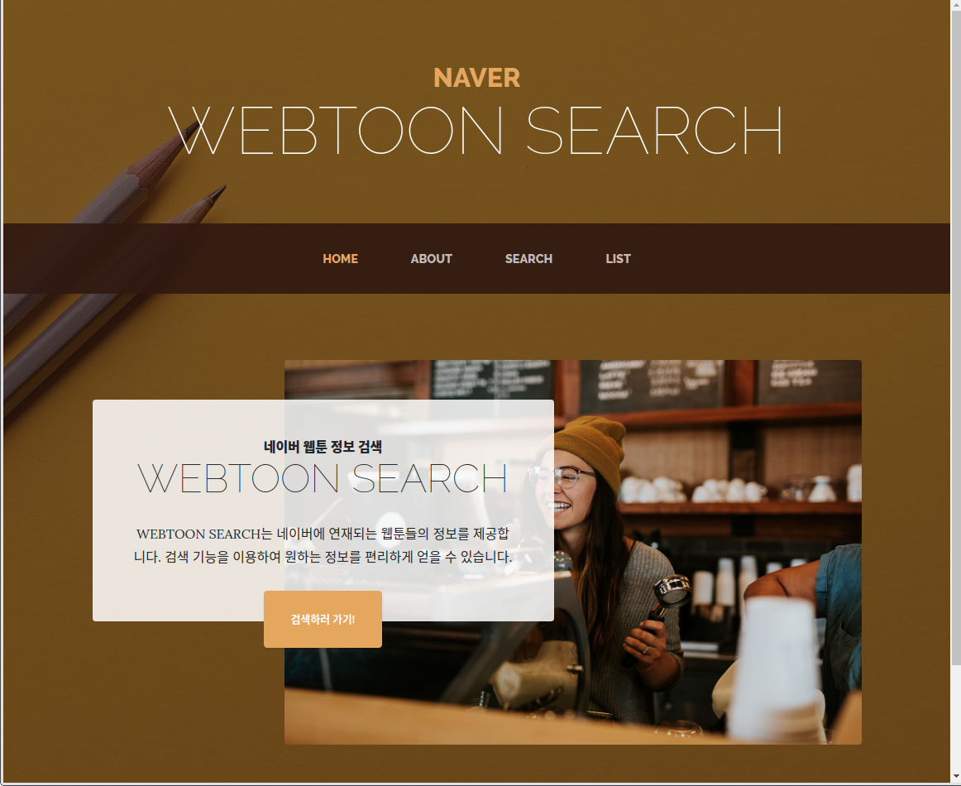
3주차 : 웹 front-end 제작

Slide 9
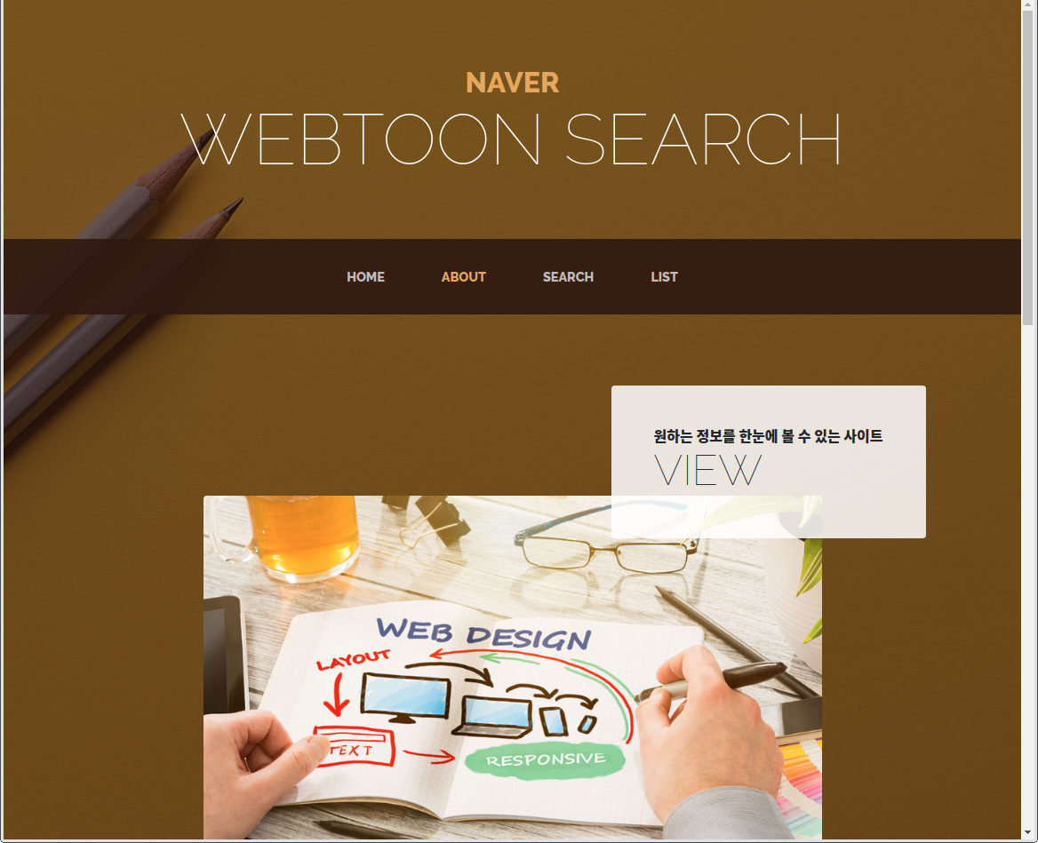
3주차 : 웹 front-end 제작

Slide 10
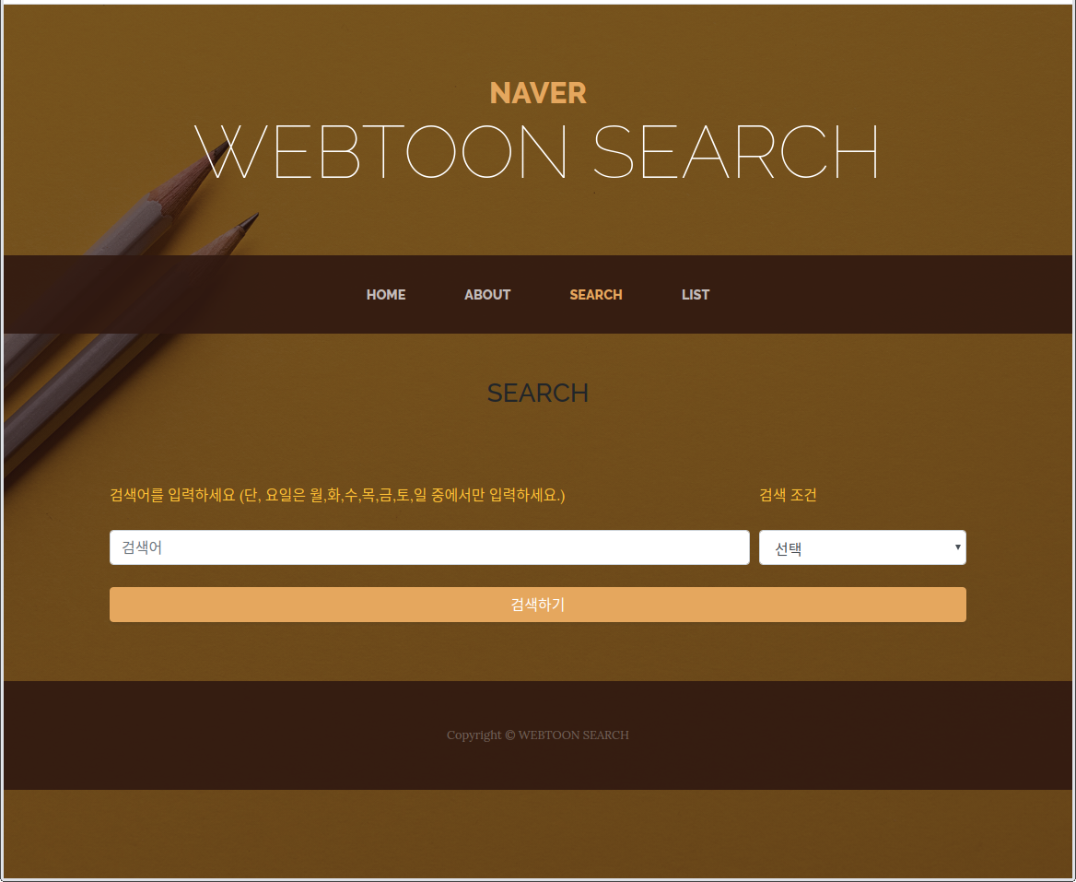
3주차 : 웹 front-end 제작

Slide 11
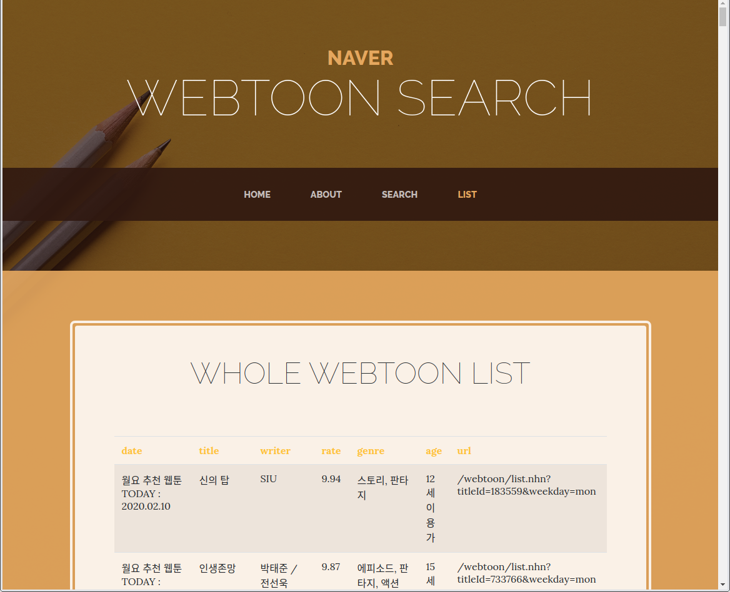
3주차 : 웹 front-end 제작

Slide 12
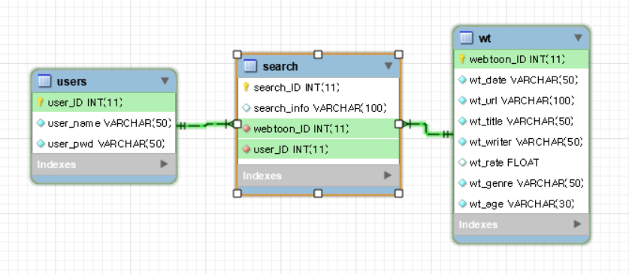
4주차 : mysql을 이용하여 DB 구축

Slide 13
5주차 : Django로 front-end와 DB 연결

Slide 14
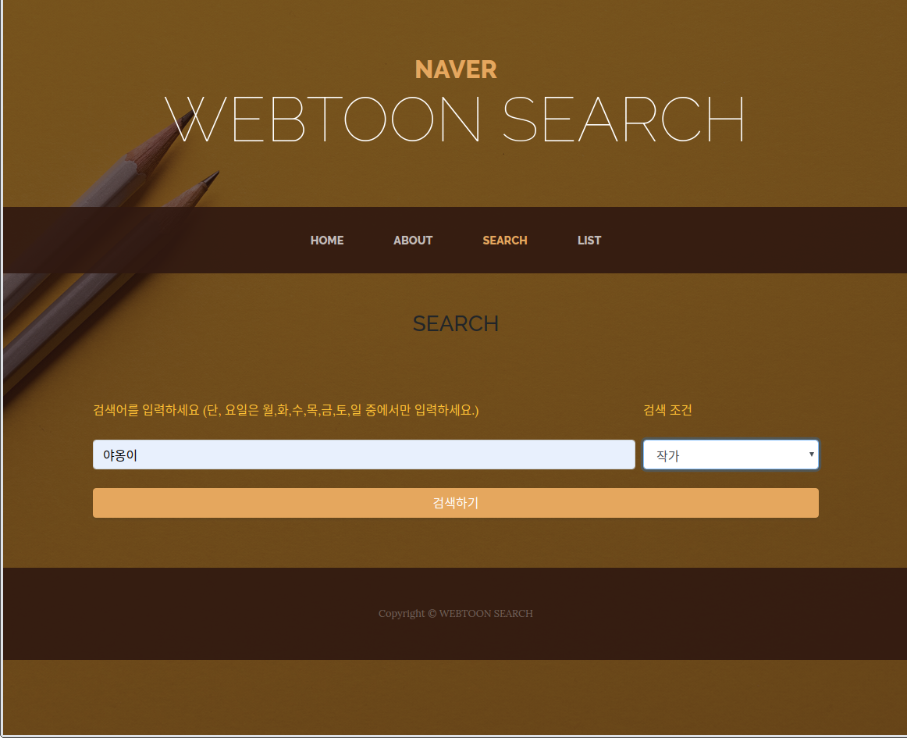
5주차 : Django로 front-end와 DB 연결

Slide 15
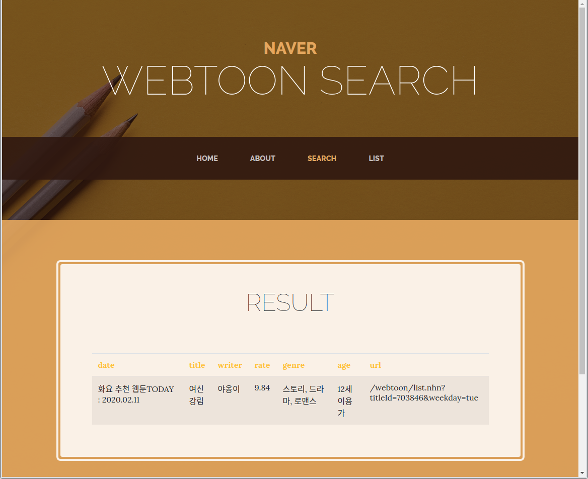
5주차 : Django로 front-end와 DB 연결

Slide 16
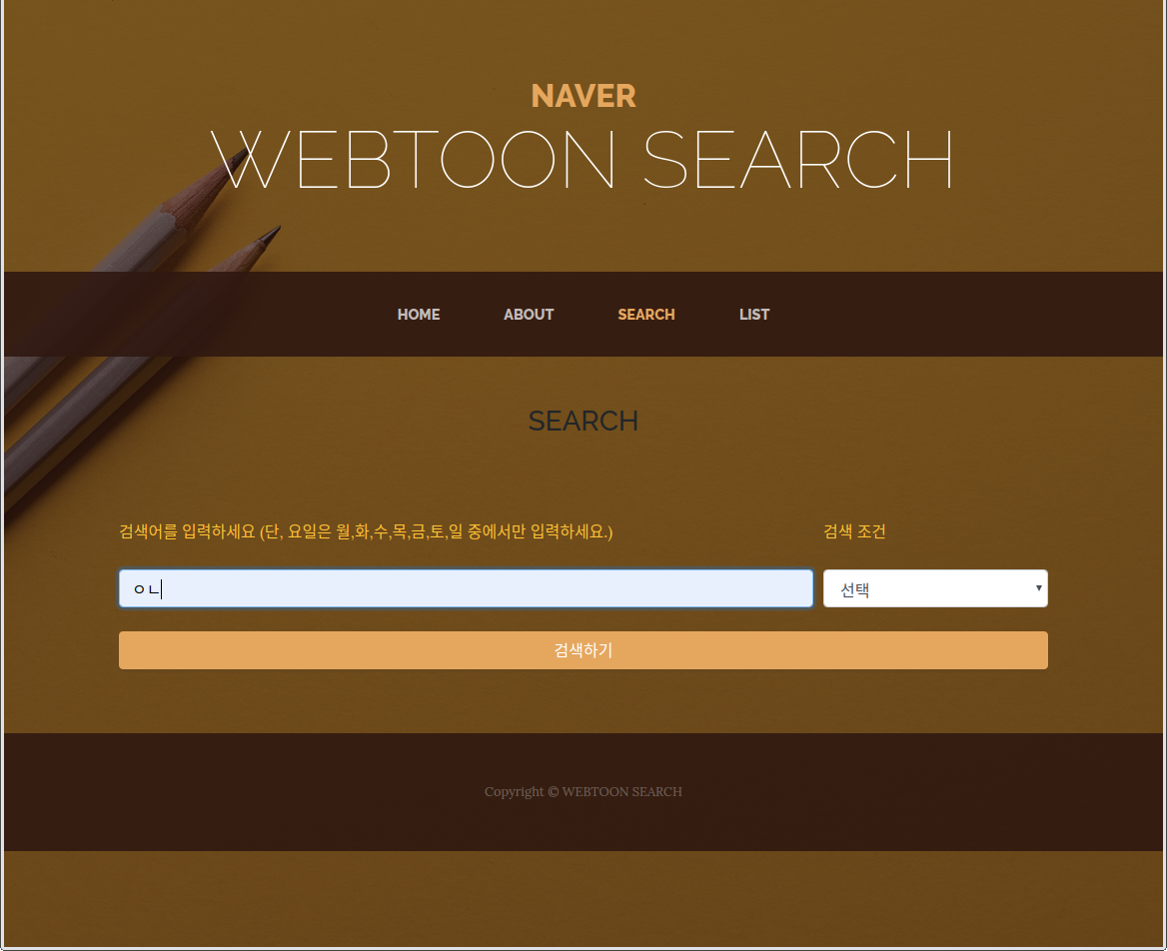
5주차 : Django로 front-end와 DB 연결

Slide 17
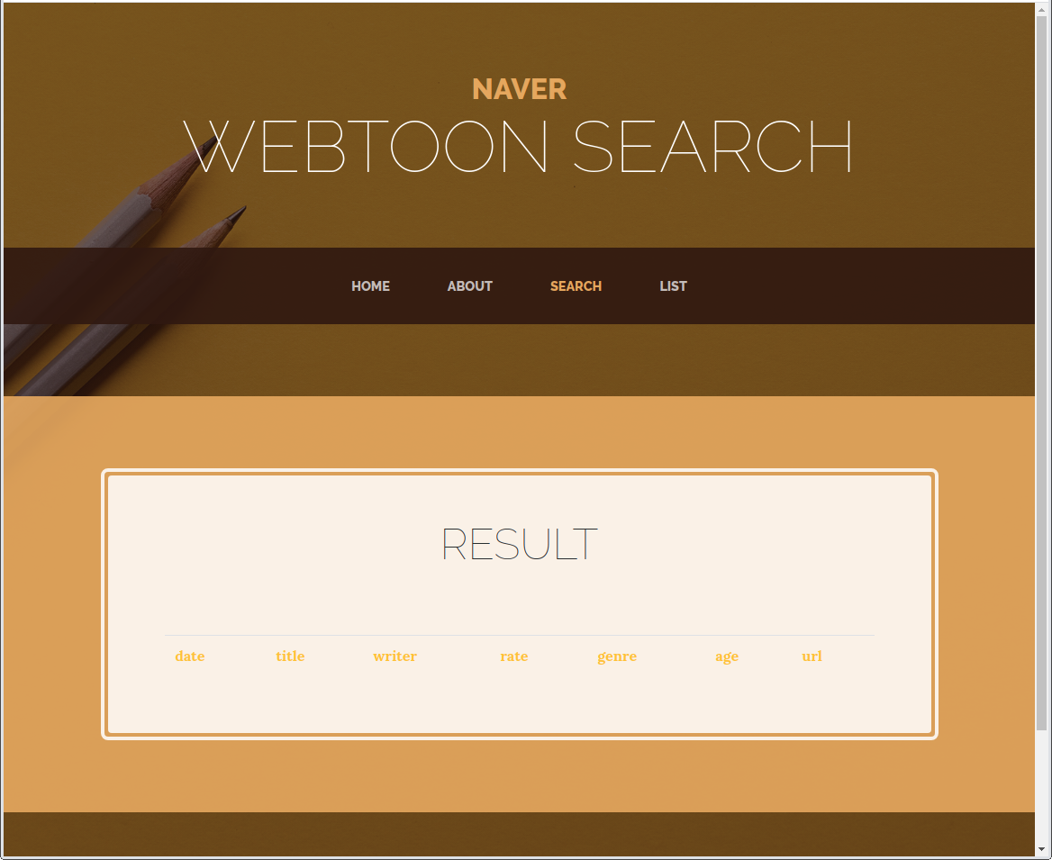
5주차 : Django로 front-end와 DB 연결

Slide 18
5주차 : Django로 front-end와 DB 연결

Slide 19
5주차 : Django로 front-end와 DB 연결

